Slide 1
Как можно задекорировать бутылку
Мастер- класс

Slide 2
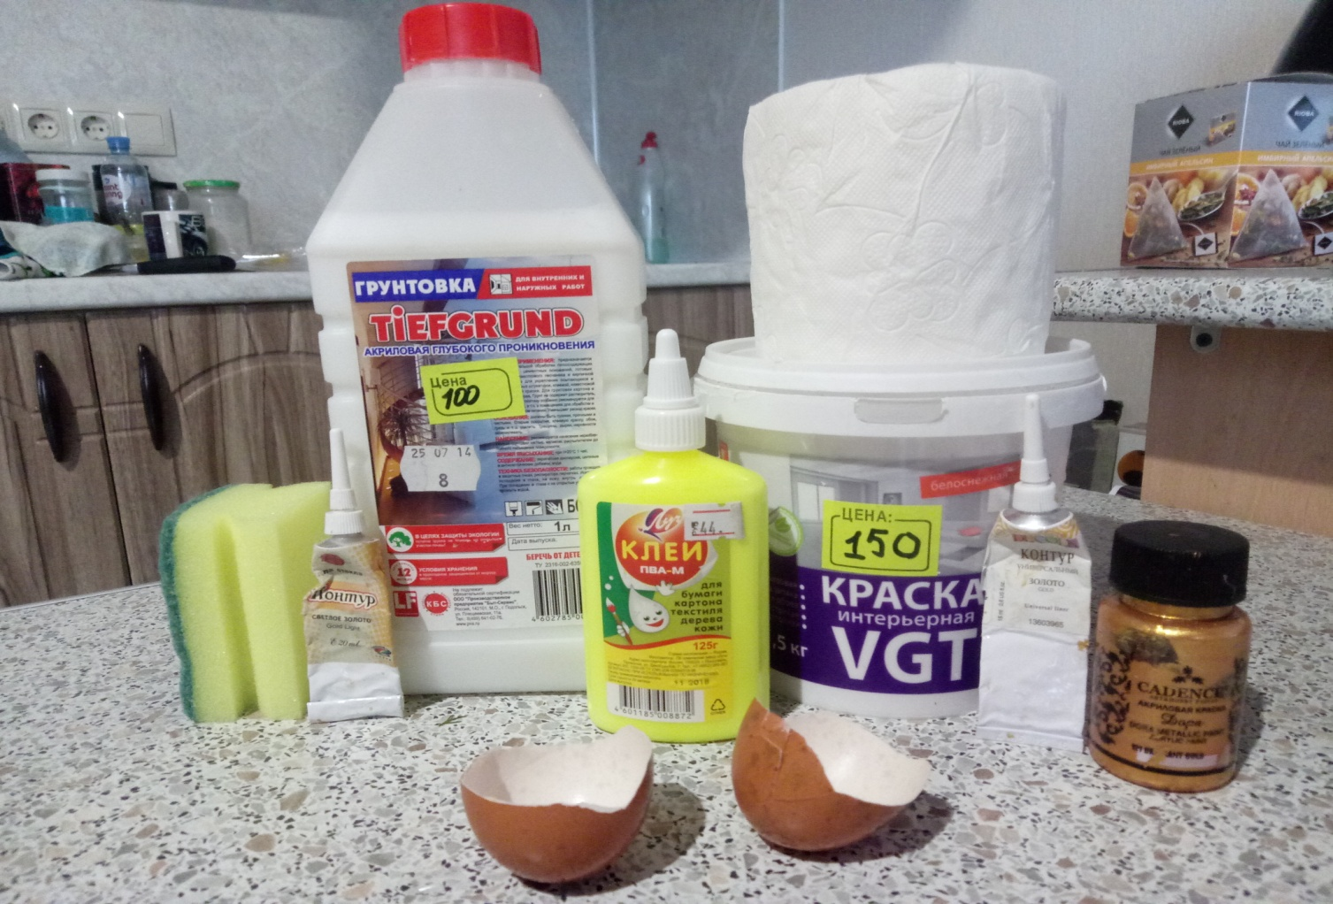
Для того, чтобы начать декорировать нашу бутылку, нужно подготовить материалы:

Slide 3
Для того, чтобы начать декорировать нашу бутылку, нужно подготовить материалы:
Грунтовка строительная, для внутренних и наружных работ
Краска белая акриловая на водной основе для внутренних работ.
Клей ПВА
Скарлупа от яиц
Туалетная бумага
Контур для стекла, золотой
Акриловая краска золотого цвета на водной основе ( я брала с легким красноватым оттенком)
Губка параллоновая
Малярный скотч
Акриловый лак на водной основе

Slide 4
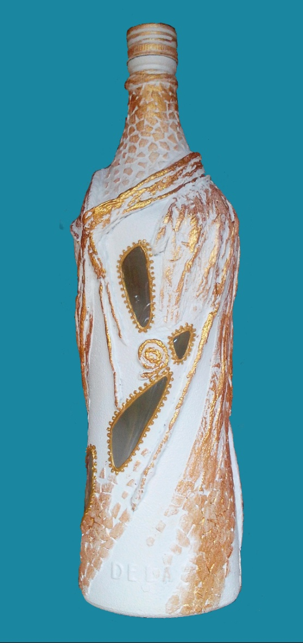
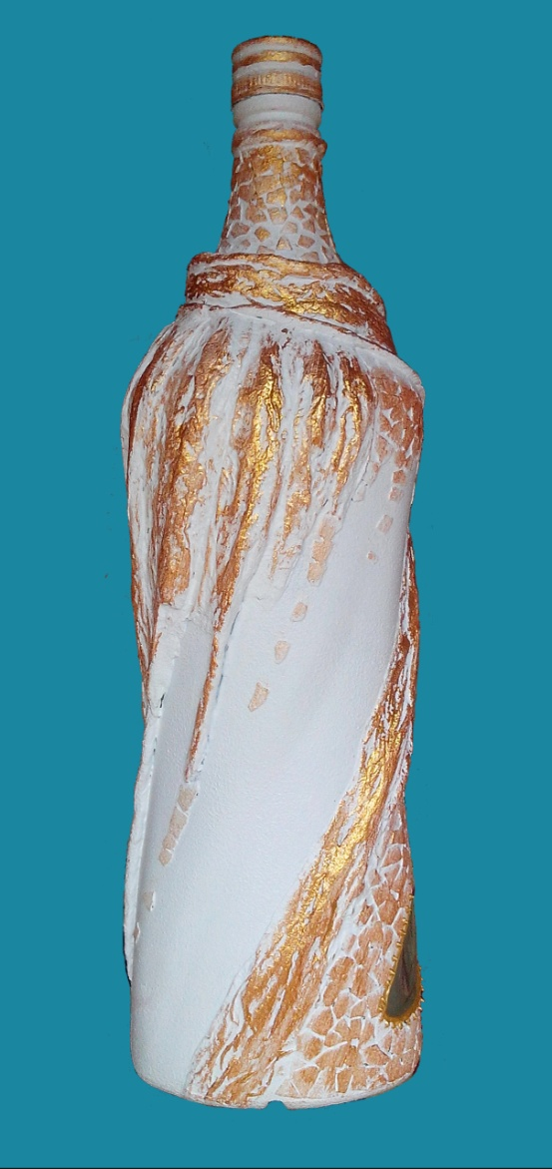
Вот такую бутылочку мы с вами будем делать

Slide 5
1 этап.
Бутылка должна быть чистой.
Скарлупу от яиц нужно разбить на мелкие кусочки.
Из туалетной бумаги сделать сжатые полоски, которые будут наклеиваться на бутылку
Рисунок мы уже наметили, примерно что , где будет располагаться.
Наклеиваем бумажные полоски на бутылку клеем ПВА и даем высохнуть полностью.( Я клей немного разводила с водой и пропитывала бумагу клеем)
Затем бумажные полоски на бутылке покрываем грунтовкой , для прочности. И снова даем высохнуть полностью.
Наклеиваем битые скарлупки от яиц тоже клеем ПВА, не разведенным водой, даем высохнуть полностью.
Контуром для стекла делаем окошки , которые белой краской закрашиаться не будут.

Slide 6
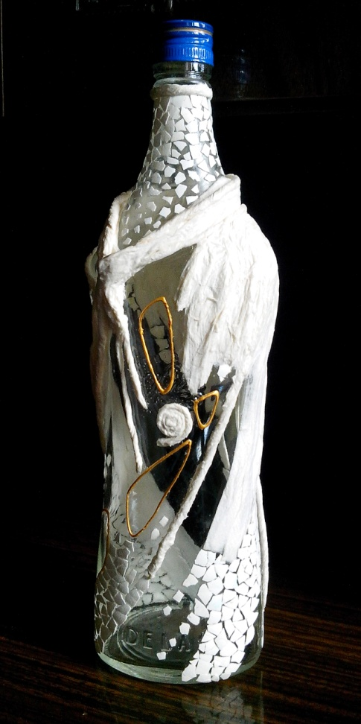
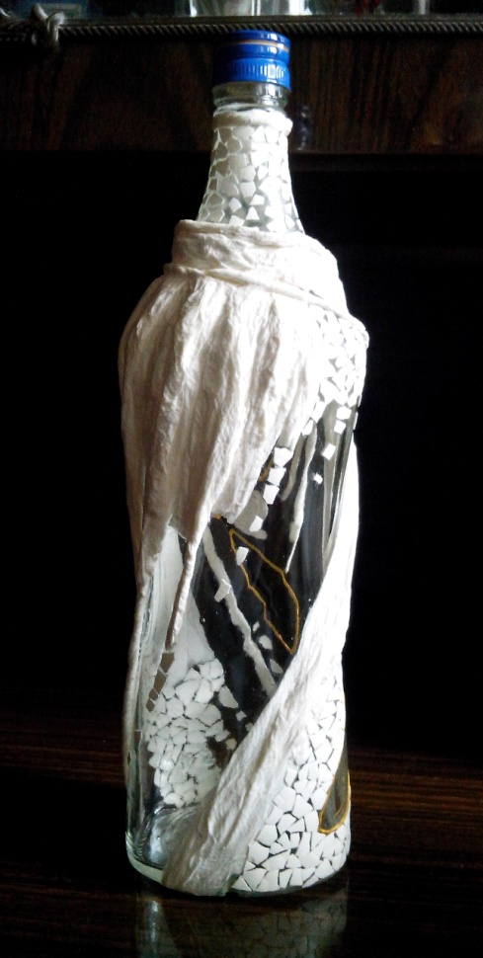
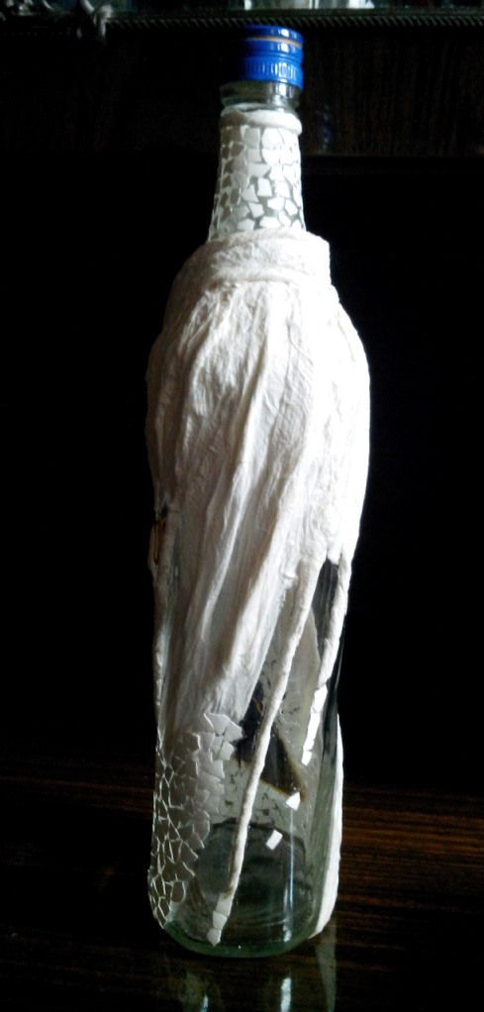
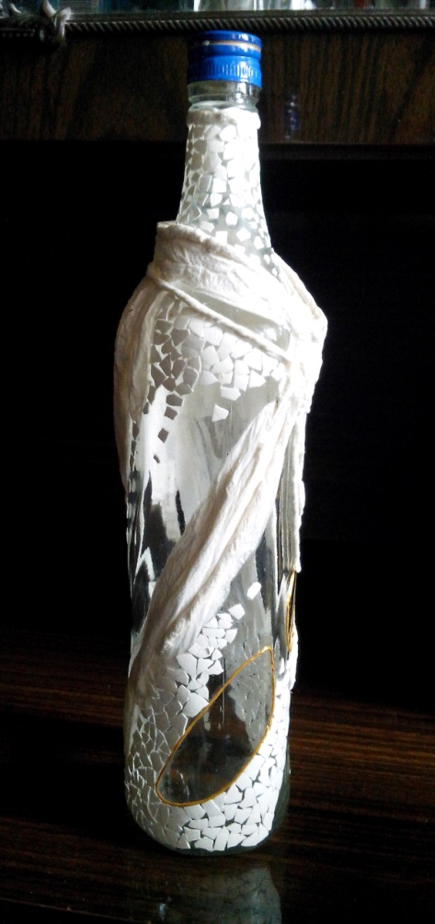
Вот что у нас получилось.

Slide 7
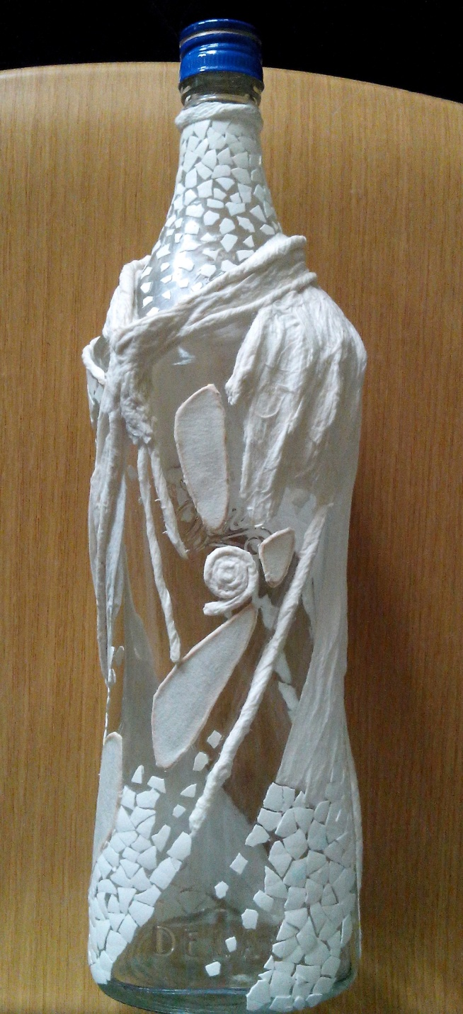
2 этап.
1. Затем берем малярный скотч и заклеиваем аккуратно окошки, которые не будут закрашиваться краской

Slide 8
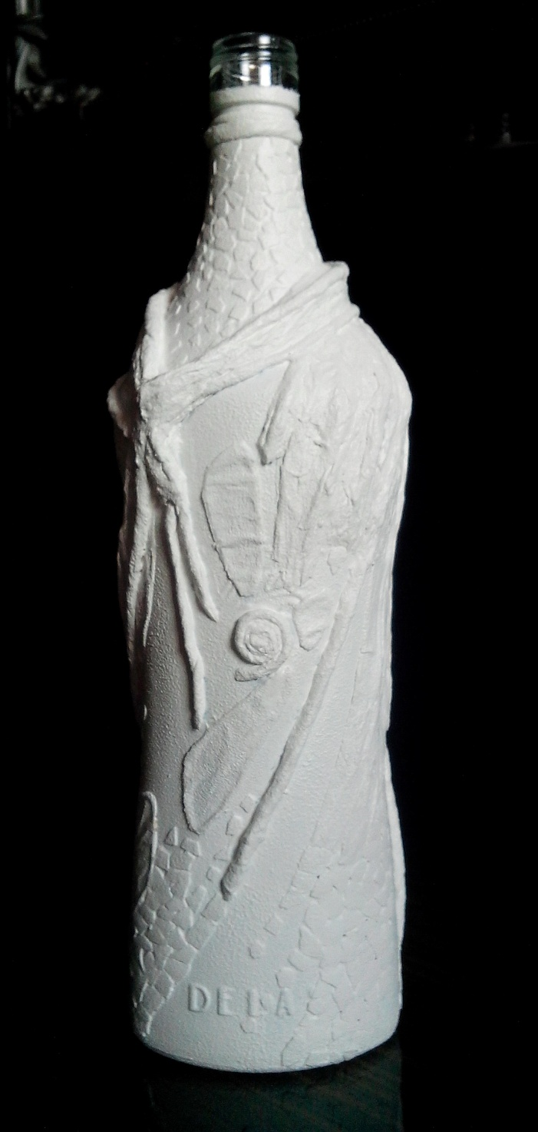
3 этап.
Закрашиваем белой акриловой краской всю бутылку при помощи параллоновой
губки.

Slide 9
4 этап.
Закрашиваем золотой акриловой краской легкими тампующими движениями губкой, те места, которые хотим выделить декоративным цветом.
Затем снимаем малярный скотч с окошек.
Наносим точки контуром золотым по периметру окошек.
Покрываем акриловым лаком нашу бутылочку.
И вуаля, наша бутылочка готова!

